Slide 1
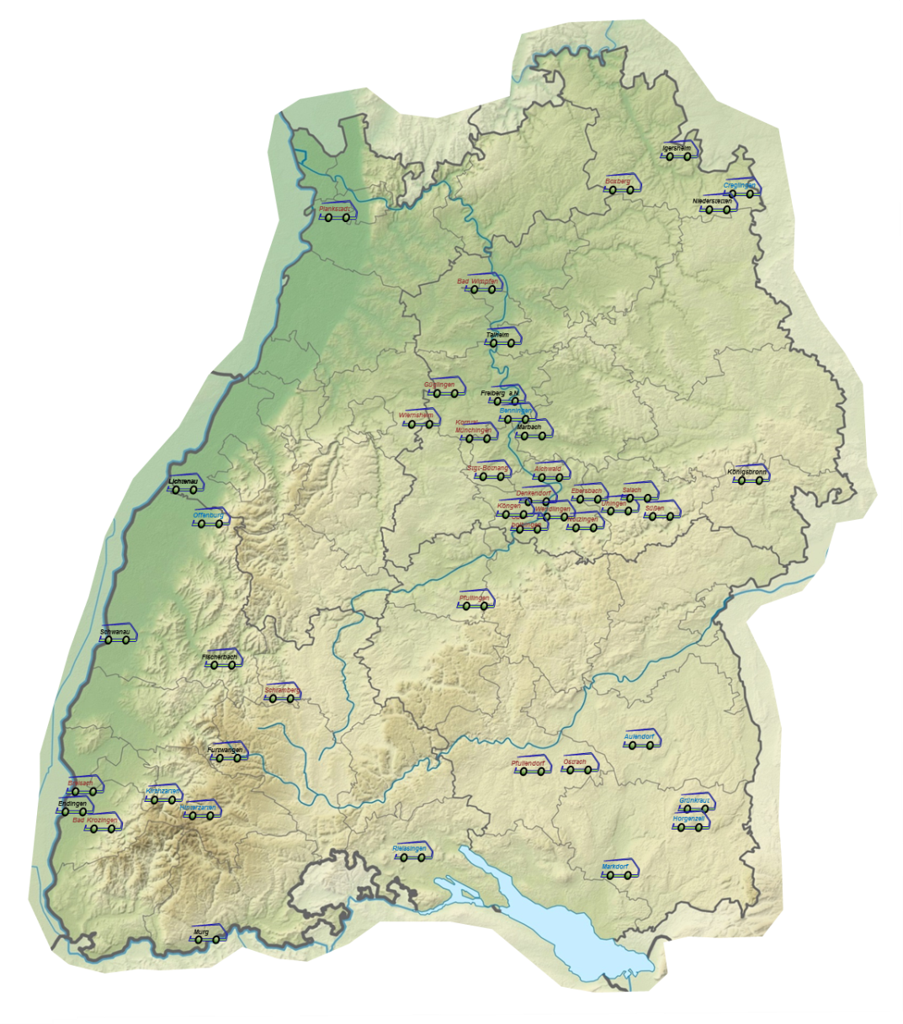
proBürgerBus
Baden-Württemberg
Landesverband
der Bürgerbusse
Baden-Württembergs

Slide 2

Wir sind
26 Bürgerbusse
ca. 900 ehrenamtliche Fahrer
ca. 270.000 Fahrgäste im Jahr
gegründet am 17. September 2014

Slide 3
Wir engagieren uns zur
Förderung der Idee
Verbesserung der
technischen und rechtlichen
Rahmenbedingungen
Unterstützung bestehender
Projekte
Förderung neuer Projekte

Slide 4
Zur Person
Fred Schuster
Stadtverwaltung Wendlingen
am Neckar
Betriebsführung Bürgerbus
Wendlingen am Neckar
Geschäftsführer des Landesverbandes

Slide 5


Was ist ein Bürgerbus?
?

Slide 6
ehrenamtlich
Linienverkehr nach § 42 PBefG
barrierefreie Fahrzeuge
8 Sitzplätze
FS-Klasse B
Verkehrsbetrieb

Slide 7
Beförderung
Kommunikation
Soziale Teilhabe
Identifikation
Weicher Standortfaktor
Sinngebung

Slide 8

Bürgerbus
Wiernsheim

Slide 9

Entstehung
November 2008 erstes Treffen Arbeitskreis
Umwelt und Verkehr
Oktober 2010 Gründung des
WIPS Bürgerbus Wiernsheim e.V.
18. August 2011 Start des Linienverkehrs
an drei Wochentagen

Slide 10
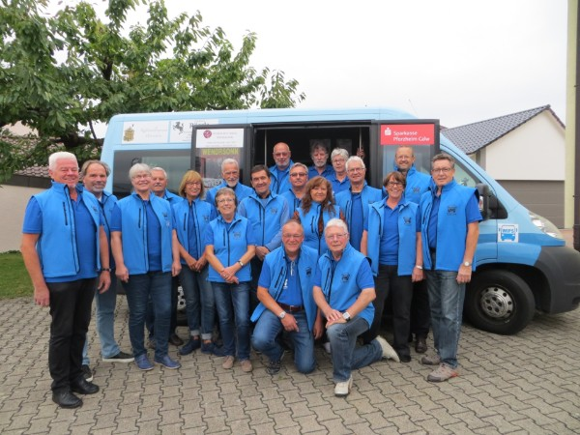

Slide 11
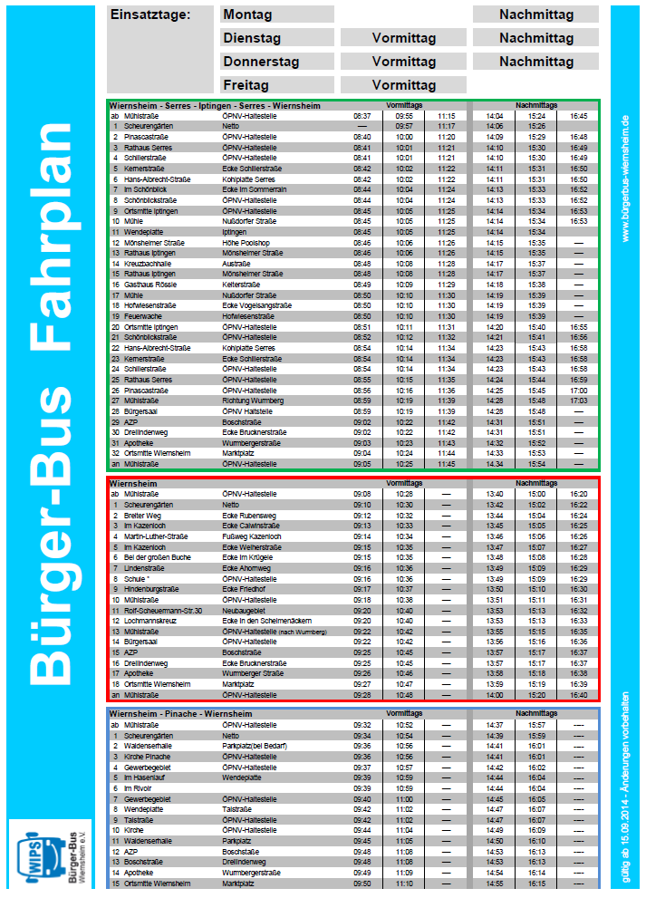
Übersicht Linienführung/
Fahrplan

Slide 12
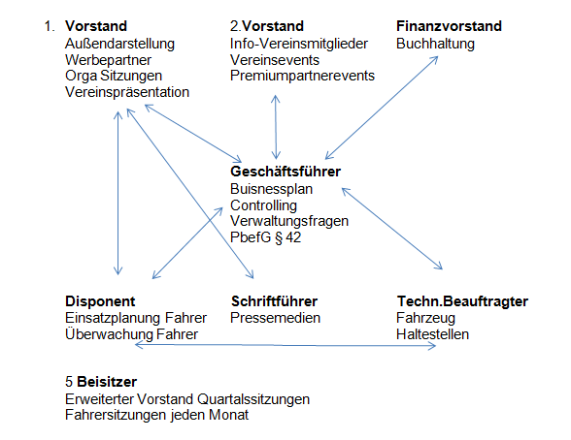
Organisation

Slide 13
Besonderheiten
Finanzierung des Busses und des Betriebs
über Werbepartner und Fahrtengelte (0,50€)
Fehlbeträge im Jahresabschluss werden von
der Gemeinde getragen (bisher nicht benötigt)
Konzessionsinhaber: Busunternehmen
Südbaden-Bus
es wird mit gebrauchten
Niederflurfahrzeugen gefahren

Slide 14
Besonderheiten
Konzession auf 3 Jahre
56 Haltestellen in den 4 Teilorten
(einschl. 10 Übergangshaltestellen)
ca. 25 bis 30 Fahrgäste täglich, überwiegend
Senioren und Schüler
Übergangszeit 5 Minuten
Dokumentation der finanziellen Leistungs-
fähigkeit durch Businessplan

Slide 16
Beispiel für Betriebskosten
Betriebskosten ca. 16.000 Euro/Jahr
Einnahmen aus Werbung ca. 9.000 €
Einnahmen aus Fahrentgelten
ca. 14.000 €, 1 € je Fahrt
Zuschussbedarf einschl. Refinanzierung
ca. 4.000 €
Überschuss ohne Refinanzierung ca. 7.000 €

Slide 17
Was können wir
für Sie tun?

Slide 18

Analyse (wie beschrieben, u.U. Bürgerbeteiligung)
Information von Stadt, Busunternehmen und Verkehrsverbund
Wir unterstützen
Sie bei der
Einführung !
Festlegung der Organisation und Finanzierung
Welches Fahrzeug und woher?
Abstimmung mit Stadt
Abstimmung mit Busunternehmen und Verkehrsverbund
Gewinnung und Schulung der Fahrer
Beantragung der notwendigen Genehmigungen
Informationsveranstaltungen, Werbung

Slide 19
Ansprechpartner
proBürgerBus
Baden-Württemberg
Geschäftsstelle
Blätscherstraße 20
73240 Wendlingen am Neckar
Nahverkehrsgesellschaft
Baden-Württemberg
Kompetenzentrum Innovativer ÖPNV
Wilhelmstraße 11
70162 Stuttgart

Slide 20
Wenn Du mal ein Projekt
brauchst, an dem kaum
einer kritisiert,
wo Dich viele loben,
dann mach einen
Bürgerbus
Matthias Wittlinger,
Bürgermeister von Uhingen

Slide 21




























Wir wünschen gutes Gelingen
und freuen uns auf
weitere Bürgerbusse im Land !

Slide 22
Vielen Dank !

